Slide 1
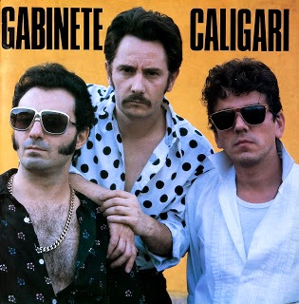
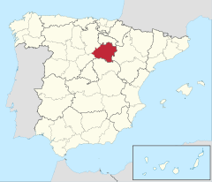
Soria

Slide 2
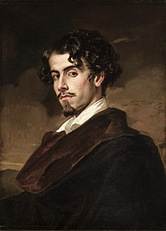
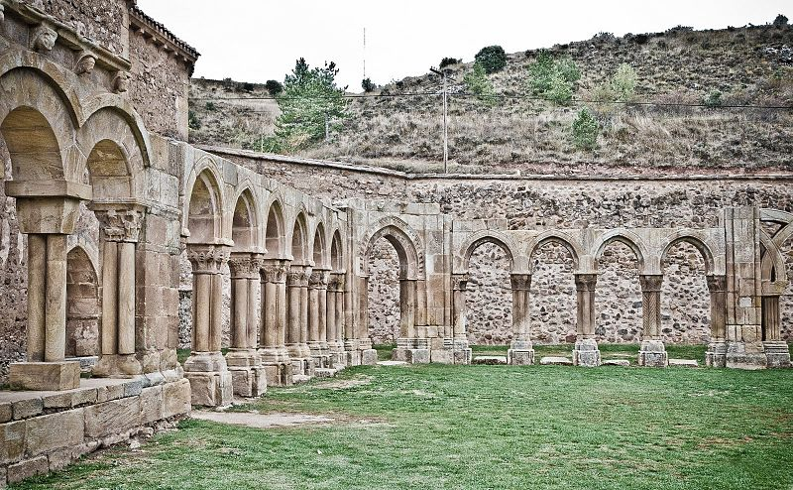
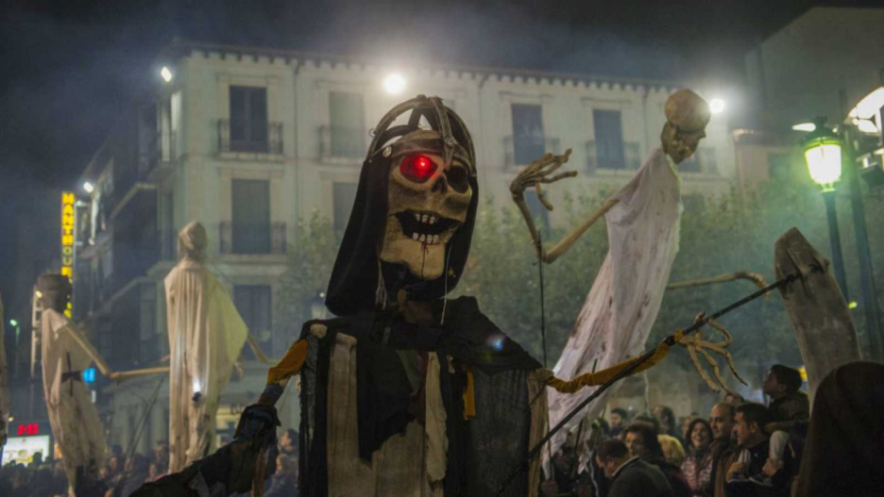
Becquer
On dit qu’après cet évènement, un chasseur égaré, qui fut forcé de passer la nuit des Morts sur la Montagne des Revenants, put le jour suivant conter, avant de mourir, ce qu’il y avait vu, et rapporta des choses épouvantables. Il assurait, entre autres, avoir vu les squelettes des anciens templiers, et ceux des nobles de Soria, enterrés sous le portique de la chapelle, se lever au moment de la prière, avec un fracas horrible, et montés sur des ossements de chevaux, poursuivre, comme si elle eût été une bête féroce, une femme d’une extrême beauté, pâle, échevelée qui, les pieds nus et sanglants, poussait des cris d’horreur.

Slide 3
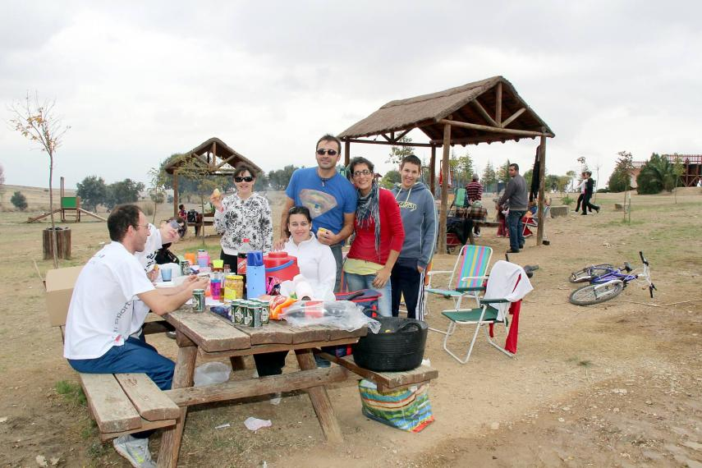
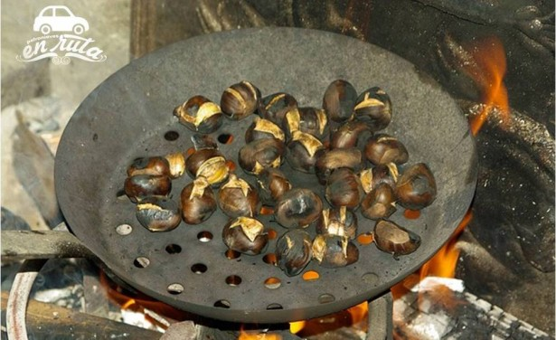
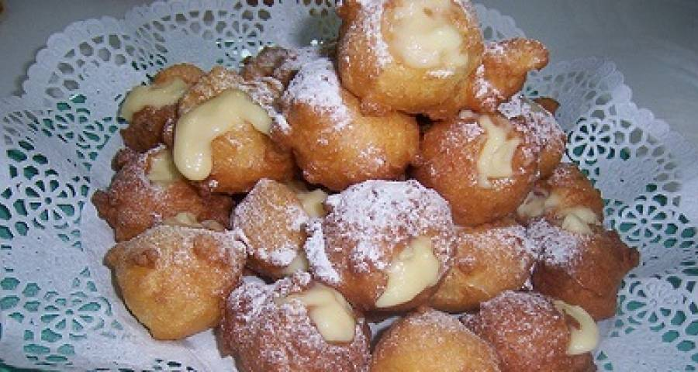
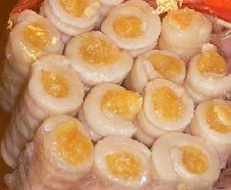
Toussaint- Autres traditions
Castañada
Buñuelos de viento
Huesos de Santo

Slide 4
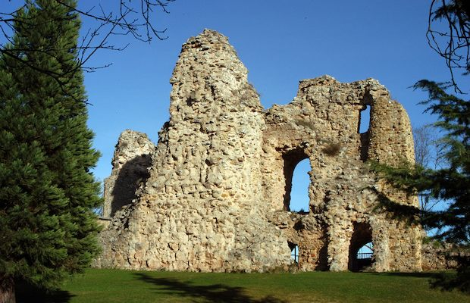
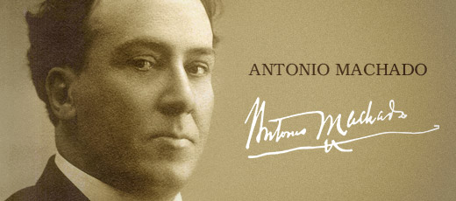
Soria froide, Soria pure
tête d'Extrémadure,
avec son château guerrier
en ruines, sur le Douro
avec ses murailles rongées
et ses maisons toutes noircies
¡Soria fría, Soria pura,
“cabeza de Extremadura”,
con su castillo guerrero
arruinado, sobre el Duero;
con sus murallas roídas
y sus casas denegridas!

Slide 5
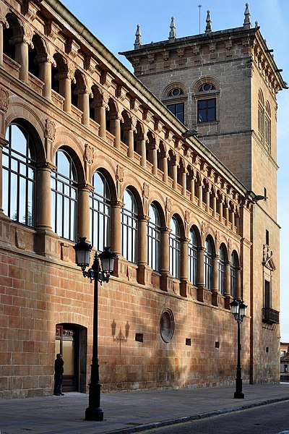
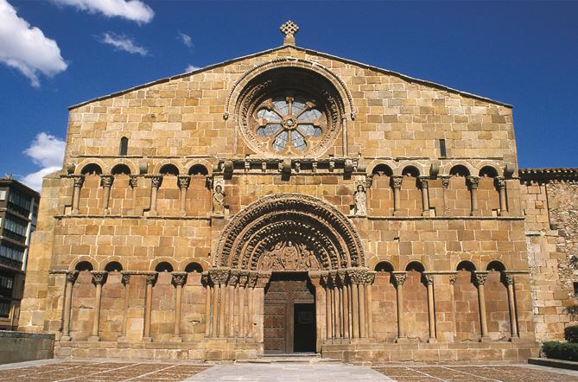
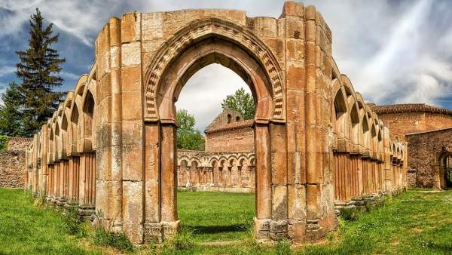
Iglesia de Santo Domingo
Palacio de los Condes de Gomara
Claustro San Juan de Duero

Slide 6
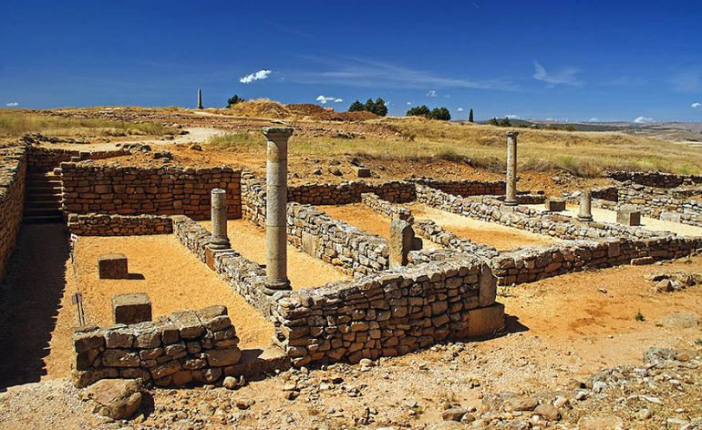
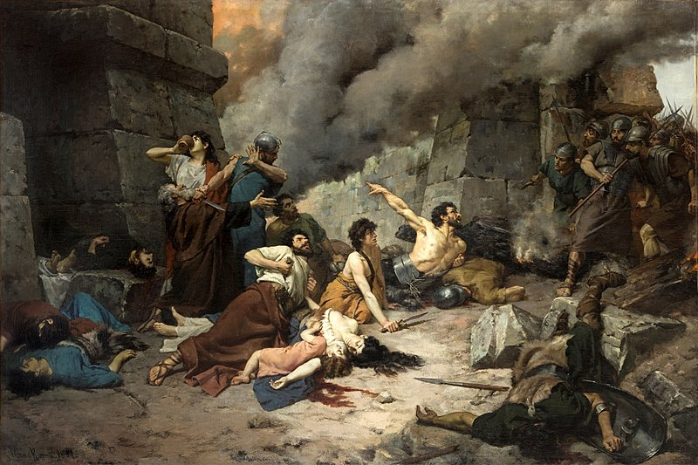
Numancia

Slide 7
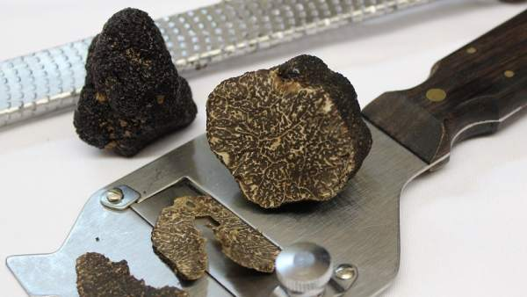
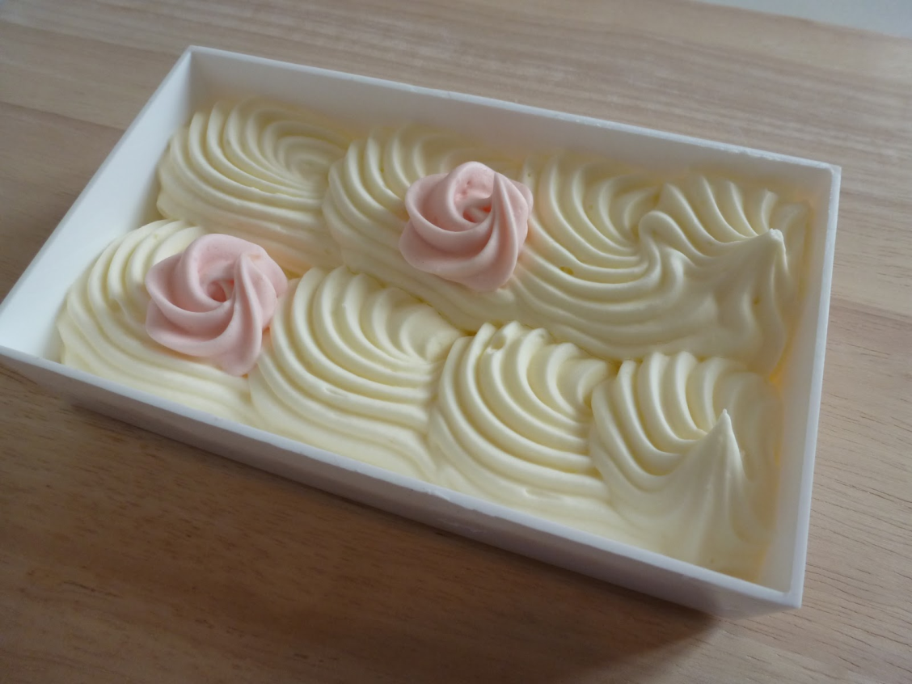
Beurre

Slide 8
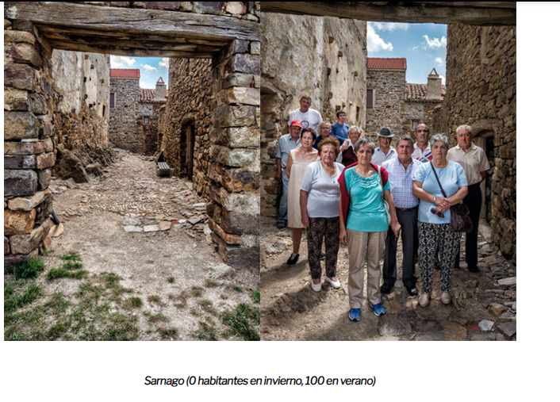

Slide 9


